Slide 1
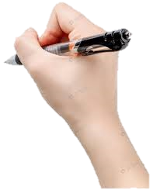
الصحافة الاستقصائية
د. هبة عبد المعز أحمد

Slide 2
محاضرات الفرقة الرابعة
المستوى الثامن
اليوم الاثنين 20-4-2020
الساعة العاشرة صباحاً

Slide 3
اذكر الفرق بين الصحافة الاستقصائية
والصحافة التقليدية

Slide 4
الصحفى الذى نسبت له
فضيحة وترجيت
؟

Slide 5
الصحفى الذى اكتشف موقعة مالاى ؟ سنة....؟

Slide 6
الصحفى الذى اكتشف واقعة سجن أبو غريب في العراق؟

Slide 7
أهم ما كتب الصحفى روبرت فيسك من كتب
؟

Slide 8
كيفية تتبع التحقيق الاستقصائي بعد النشر

Slide 9
قارن بين
السرد الزمنى
السرد المكانى

Slide 10
اذكر خطوات كتابة التحقيق الاستقصائية

Slide 11
إلى اللقاء
مع تحياتي د. هبة عبد المعز أحمد

